Slide 1
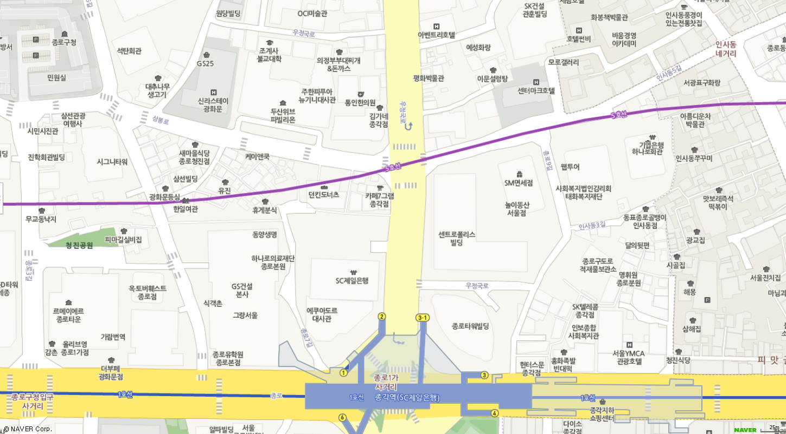
◆ 공평도시유적전시관 기획전시 가로등배너 설치가능 지점
: 가로등 O / 배너대 O (총 23곳)
: 가로등 O / 배너대 X (총 7곳, 배너대 설치 필요)

